Slide 1


Slide 2

CURSO DE FORMACIÓN
Gestión de proyectos inmobiliarios

Slide 3
Arquitectura y Diseño
Módulo 12

Slide 4
Temario
Módulo XII: Arquitectura y Diseño
Normativa de Reglamento Nacional de Construcción.
Diseño arquitectónico y desarrollo de planos.
Arquitectura sostenible y eficiencia energética.

Slide 5
Normativa de Reglamento Nacional de Construcción

Slide 6

Normativa de Reglamento Nacional de Construcción
El Reglamento Nacional de Edificaciones es la norma técnica de cumplimiento obligatorio por todas las entidades públicas, así como por las personas naturales y jurídicas de derecho privado que proyecten o ejecuten habilitaciones urbanas y edificaciones en el territorio nacional.

Slide 7
Normativa de Reglamento Nacional de Construcción
Parámetros Urbanísticos y Edificatorios: La norma de arquitectura del Perú establece parámetros específicos para el diseño de proyectos, incluyendo alturas máximas y mínimas, retiros, densidades y áreas verdes, con el objetivo de asegurar un desarrollo urbano ordenado y sostenible.
Requisitos Estructurales y de Seguridad: Se detallan normativas relacionadas con la resistencia estructural de las edificaciones, considerando aspectos sísmicos y de seguridad. Esto busca proteger la vida de los ocupantes y preservar la integridad de las construcciones frente a eventos sísmicos u otras contingencias.
Accesibilidad y Diseño Universal: La norma destaca la importancia de la accesibilidad para todas las personas, incluyendo aquellas con discapacidades. Se establecen pautas para garantizar la inclusión y la facilidad de acceso a espacios públicos y edificaciones.
Eficiencia Energética y Sostenibilidad: Se promueve la integración de prácticas sostenibles en el diseño arquitectónico, fomentando la eficiencia energética, el uso de materiales amigables con el medio ambiente y la implementación de tecnologías que minimicen el impacto ambiental.
Normativas para Espacios Residenciales y Comerciales: La norma aborda específicamente requisitos para la planificación y diseño de espacios residenciales y comerciales, definiendo estándares mínimos para habitaciones, áreas de circulación, iluminación, ventilación y otros aspectos esenciales que garantizan la habitabilidad y funcionalidad de los espacios construidos.

Slide 8
Diseño arquitectónico y desarrollo de planos.

Slide 9
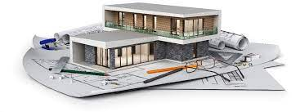
Diseño arquitectónico y desarrollo de planos.
El desarrollo arquitectónico es un proceso creativo y planificado que abarca la concepción, diseño y construcción de estructuras y espacios, con el objetivo de satisfacer necesidades funcionales, estéticas y sociales. Este proceso implica la combinación de conocimientos técnicos, consideraciones estéticas y una comprensión profunda del entorno circundante. Desde la planificación de comunidades sostenibles hasta la creación de edificaciones emblemáticas, el desarrollo arquitectónico influye directamente en la forma en que vivimos, trabajamos y nos relacionamos con nuestro entorno.
La arquitectura no se limita solo a la creación de estructuras físicas; también involucra la adaptación a contextos culturales, la incorporación de tecnologías innovadoras y la búsqueda de soluciones que contribuyan al bienestar de las personas y al respeto por el medio ambiente. El desarrollo arquitectónico, por tanto, no solo crea espacios utilitarios, sino que también influye en la identidad de comunidades, ciudades y regiones, dejando un impacto duradero en la forma en que experimentamos y percibimos el mundo que nos rodea.

Slide 10
Arquitectura sostenible y eficiencia energética.

Slide 11
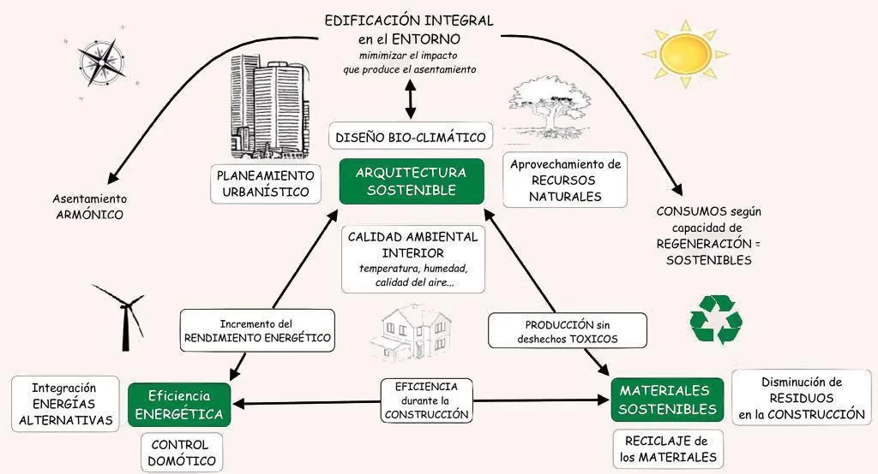
Arquitectura sostenible y eficiencia energética.
Arquitectura Sostenible:
La arquitectura sostenible, también conocida como arquitectura verde o ecoarquitectura, es un enfoque que busca crear entornos construidos que sean social, económica y ambientalmente responsables. Los principios de la arquitectura sostenible se centran en la utilización eficiente de recursos, la reducción de residuos, la selección de materiales sostenibles, la promoción de la salud y el bienestar de los ocupantes, y la integración armoniosa con el entorno circundante. Se busca minimizar el impacto ambiental de las construcciones y fomentar la resiliencia a largo plazo.

Slide 12
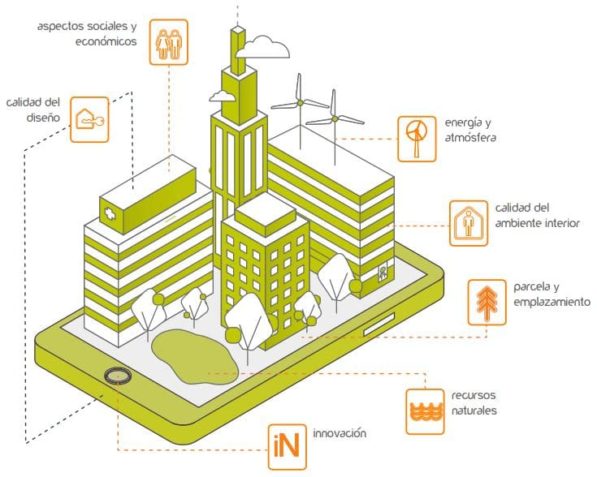
Arquitectura sostenible y eficiencia energética.
Eficiencia Energética:
La eficiencia energética en arquitectura se refiere a la optimización del consumo de energía dentro de un edificio o proyecto. Este enfoque implica la implementación de medidas y tecnologías que reduzcan la demanda energética y maximicen la utilización de fuentes de energía renovable. Aspectos clave de la eficiencia energética incluyen un diseño que aproveche la luz natural, una adecuada orientación de la edificación, el uso de aislamientos térmicos, la instalación de sistemas eficientes de climatización y iluminación, y la integración de tecnologías como paneles solares. La eficiencia energética no solo reduce los costos operativos a lo largo del tiempo, sino que también disminuye la huella de carbono asociada con la construcción y operación de edificaciones.
Notes:
En resumen, la arquitectura sostenible y la eficiencia energética van de la mano, buscando crear entornos construidos que respeten los límites del planeta, promuevan la responsabilidad social y económica, y contribuyan a la preservación de los recursos naturales. Estos enfoques son cada vez más relevantes en la búsqueda de un desarrollo urbano y arquitectónico más equitativo y respetuoso con el medio ambiente.

Slide 13


